Slide 1

1 Samuel
1 Sa-mu-ên

Slide 2
Thần học của sách Ru-tơ
193
Quan xét
Ru-tơ
Sa-mu-ên
Bết-lê-hem
Đa-vít
Bô-ô
Người Bết-lê-hem
Thờ hình tượng (17-18)
Vợ lẽ (19)
Ghi-bê-a
Giết người (19-20)
Sau-lơ
Nhu cầu về chế độ quân chủ
Chuẩn bị cho chế độ quân chủ
Thành lập chế độ quan chủ
Adapted from Thomas L. Constable, “A Theology of Joshua, Ruth, and Judges,” in A Biblical Theology of the OT, ed. Roy B. Zuck, 95-96, 117

Slide 3

Key Verse
câu then chốt
194
1 Sam 8:5
Chúng ta cùng đọc
Việc Israel đòi có một vua có phải là một ý đúng hay không?
Tại sao đúng hoặc tại sao không?
  Chưa trưởng thành
  Sai động cơ

Slide 4

The Keys
194
từ
Chuyển tiếp

Slide 5
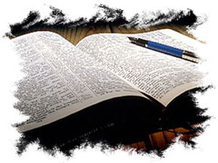

Các điểm then chốt của…
194
1 Samuel
1 Samuel
từ
Chuyển tiếp
8:5
câu
nhân vật
Sa-mu-ên, Sau-lơ, Đa-vít
nơi chốn
Israel
Tác giả
Sa-mu-ên, Na-than, Gát

Slide 6

Trải dài trong bao lâu
Trải dài trong bao lâu
194
94 năm
Từ 1105 TC --- 1011 TC.
Bắt đầu: Sa-mu-ên ra đời
Chấm dứt: Sau-lơ qua đời

Slide 7
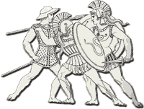
195
tình trạng đạo đức và chính trị
Các giá trị đạo đức thấp
Yếu kém & nhược điểm dễ bị quân thù tấn công

Slide 8

196
Mục đích của sách
Thần quyền
Quân chủ
Con người là
ĐCT là

Slide 9
1 Samuel
196
1 Sa-mu-ên
Sa-mu-ên
Sau-lơ

Slide 10
197
1 Sa-mu-ên
Thần quyền | Chuyển tiếp từ Sa-mu-ên đến Sau-lơ | Quân chủ | Chuyển tiếp từ Sau-lơ đến Đa-vít
Sự ra đời và sự kêu gọi của Sa-mu-ên | Chức vụ của Sa-mu-ên và sự xức dầu Sa-lơ làm vua Israel
Người theo lòng Đức Chúa Trời
Chg 1 - 3 | Chg 4 -7

Slide 11
197
Sa-mu-ên ra đời vào khoảng 1100 TC.
Cha ông là Ên-ca-na. Ông là người Ép-ra-im.
Ên-ca-na có hai vợ. Một người tên là An-ne.
Hai vợ không thuận nhau vì An-ne không có con.
1 Sam 1

Slide 12
197

Slide 13
197
An-ne cầu nguyện khẩn thiết xin một con, và Đức Chúa Trời nghe bà.
Ngài cho bà một con trai và bà đặt tên là Sa-mu-ên.
Bà dâng Sa-mu-ên cho Chúa để phục vụ trong đền tạm.
Ông sinh ra trong dòng dõi Lê-vi.
Ông được gọi là người Ép-ra-im vì ông sống trong vùng đồi núi xứ Ép-ra-im.
1 Sam 2

Slide 14

197
Đức Chúa Trời gọi Sa-mu-ên trong một đêm khi ông nằm ngủ trong đền thờ.
Ngài gọi ông ba lần.
Sa-mu-ên đáp lời vào lần thứ ba.
1 Sam 3

Slide 15
197
1 Sa-mu-ên
Thần quyền | Chuyển tiếp từ Sa-mu-ên đến Sau-lơ | Quân chủ | Chuyển tiếp từ Sau-lơ đến Đa-vít
Sự ra đời và sự kêu gọi của Sa-mu-ên | Chức vụ của Sa-mu-ên và sự xức dầu Sa-lơ làm vua Israel
Người theo lòng Đức Chúa Trời
Chg 1 - 3 | Chg 4 -7

Slide 16

197
Người Israel bị người Phi-li-tin đánh bại
Hòm Giao Ước bị cướp đoạt
1 Sam 4

Slide 17
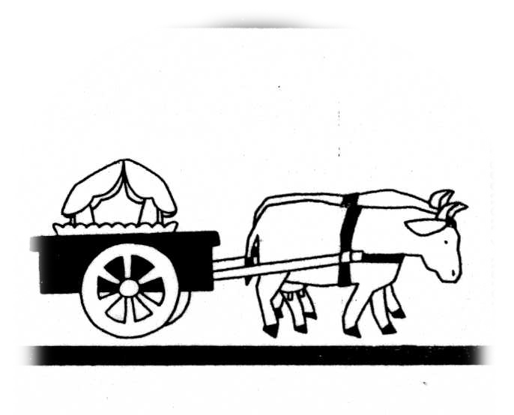
197
Hòm Giao Ước được trở về Israel tại Bết-sê-mết.
Hòm Giao Ước được hoàn trả lại Ki-ri-át Giê-a-rim
1 Sam 6

Slide 18

Bước tiếp theo Israel phải làm gì để bảo vệ Hòm của Đức Chúa Trời?
197

Slide 19
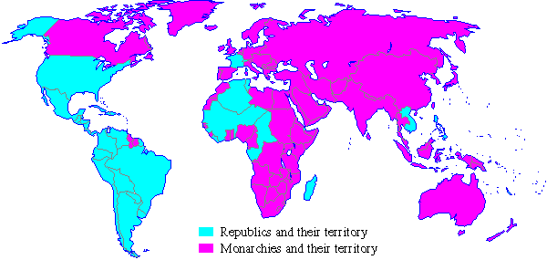
Chế độ quân chủ vào đầu thế kỷ 20

Slide 20
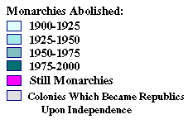
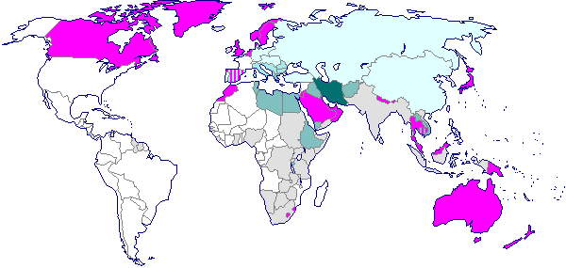
Chế độ quân chủ vào cuối thế kỷ 20

Slide 21
vua trên muôn vua

Slide 22
197
1 Sa-mu-ên
Thần quyền | Chuyển tiếp từ Sa-mu-ên đến Sau-lơ | Quân chủ | Chuyển tiếp từ Sau-lơ đến Đa-vít
Sự ra đời và sự kêu gọi của Sa-mu-ên | Chức vụ của Sa-mu-ên và sự xức dầu Sa-lơ làm vua Israel | Sau-lơ dấy lên
Người theo lòng Đức Chúa Trời
Chg 1 - 3 | Chg 4 -7 | Chg 8-30

Slide 23
198
Sau-lơ dẫn dắt dân Israel đến chiến thắng tại Gia-be Ga-la-át
1 Sam 11

Slide 24
198
1 Sam 12

Slide 25
198
Sau-lơ

Slide 26
198
1 Sa-mu-ên
Thần quyền | Chuyển tiếp từ Sa-mu-ên đến Sau-lơ | Quân chủ | Chuyển tiếp từ Sau-lơ đến Đa-vít
Sự ra đời và sự kêu gọi của Sa-mu-ên | Chức vụ của Sa-mu-ên và sự xức dầu Sa-lơ làm vua Israel | Sau-lơ dấy lên và suy vong của Sau-lơ
Người theo lòng Đức Chúa Trời | Sau-lơ: người làm theo lòng con người Đa-vít: người làm theo lòng Đức Chúa Trời
Chg 1 - 3 | Chg 4 -7 | Chg 8-30 | Chg. 31

Slide 27
198
1 Sam 15

Slide 28

198
Đức Chúa Trời không thay đổi.
Vậy tại sao Ngài “ăn năn” hoặc “ân hận/buồn” vì việc Ngài lập Sau-lơ làm vua?
(1 Sam. 15:35)

Slide 29
198
1 Sa-mu-ên
Thần quyền | Chuyển tiếp từ Sa-mu-ên đến Sau-lơ | Quân chủ | Chuyển tiếp từ Sau-lơ đến Đa-vít
Sự ra đời và sự kêu gọi của Sa-mu-ên | Chức vụ của Sa-mu-ên và sự xức dầu Sa-lơ làm vua Israel | Sau-lơ dấy lên và suy vong của Sau-lơ Sự dấy lên của Đa-vít
Người theo lòng Đức Chúa Trời | Sau-lơ: người làm theo lòng con người Đa-vít: người làm theo lòng Đức Chúa Trời
Chg 1 - 3 | Chg 4 -7 | Chg 8-30 | Chg. 31

Slide 30
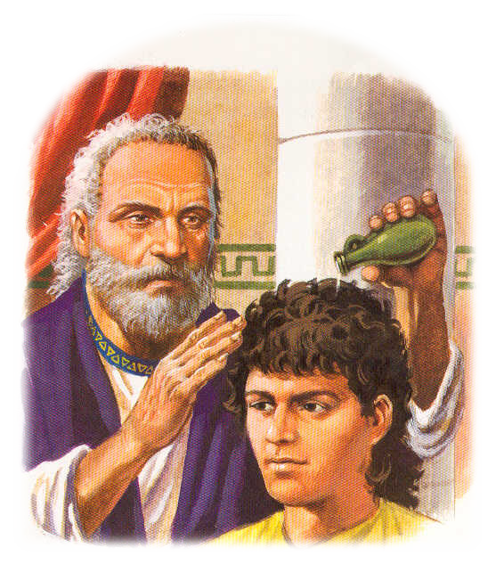
198
1 Sam 16

Slide 31

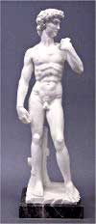

1 Samuel
198
1 Sa-mu-ên
Sau-lơ
Đa-vít

Slide 32
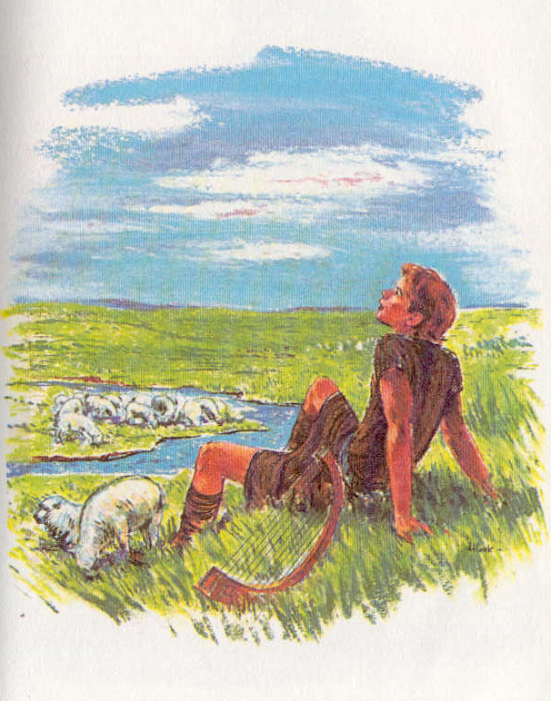
198
Đa-vít
Con trai út của Gie-sê
Đẹp trai, mạnh mẽ, can đảm
Người chăn chiên chăn bầy chiên của cha mình
Khéo tay, nghệ sĩ ưu tú về đàn hạc
1 Sam 16

Slide 33
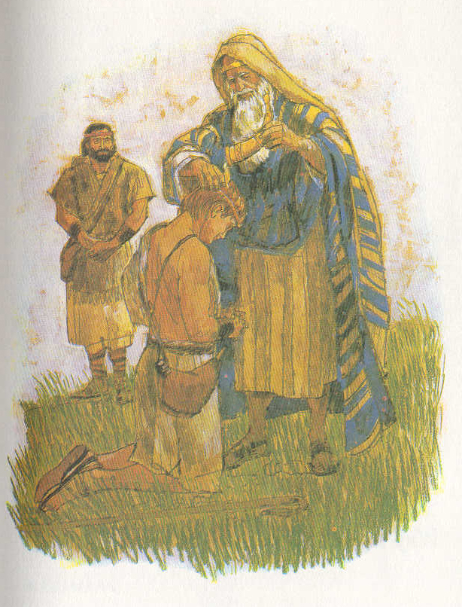
198
Đa-vít
được Chúa chọn
được xức dầu làm vua thứ 2 của Israel
Thánh Linh của Đức Chúa Trời ban năng quyền trên ông
1 Sam 16

Slide 34
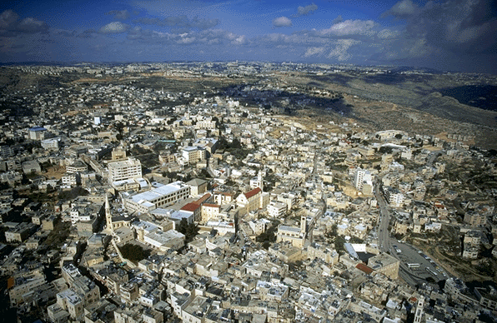
Bết-lê-hem: Đa-vít được Sa-mu-ên xức dầu làm vua tại đây (1 Sam 16:13,15)
Zondervan Atlas

Slide 35
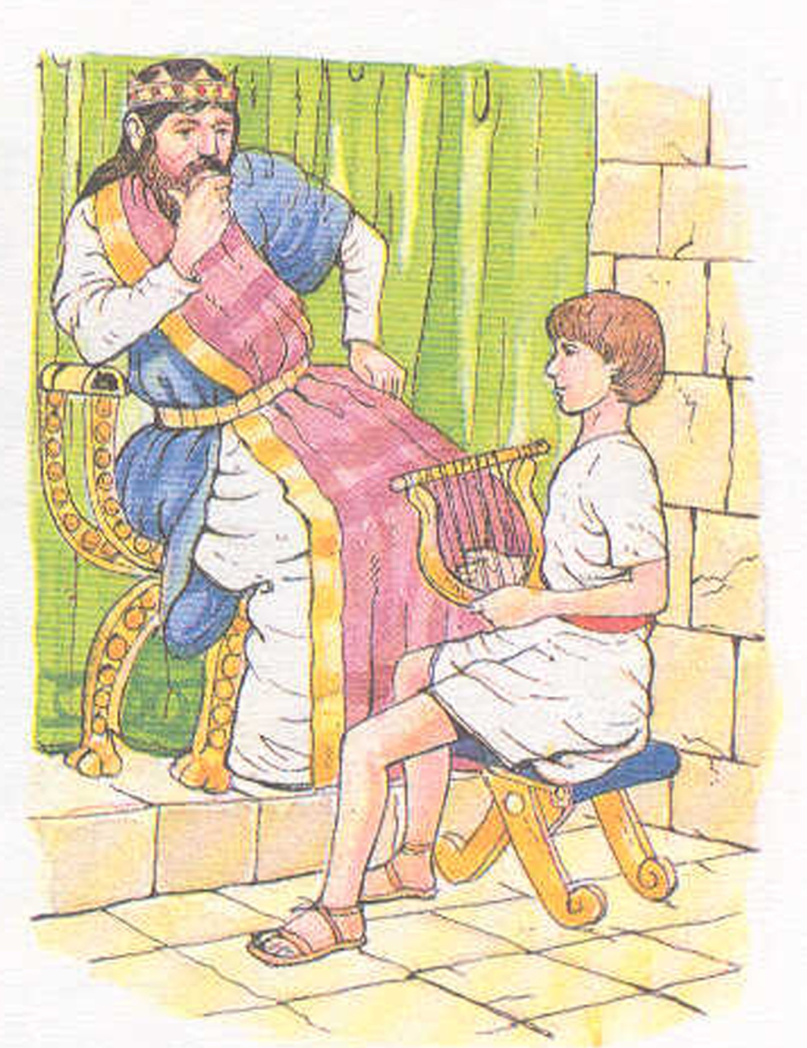
198
Đa-vít tại cung điện của vua
Thánh Linh của Đức Chúa Trời lìa bỏ Sau-lơ
Một ác linh quấy rối ông
Đa-vít giải cứu ông bằng cách gãy đàn hạc giải khuây cho vua
1 Sam 16

Slide 36
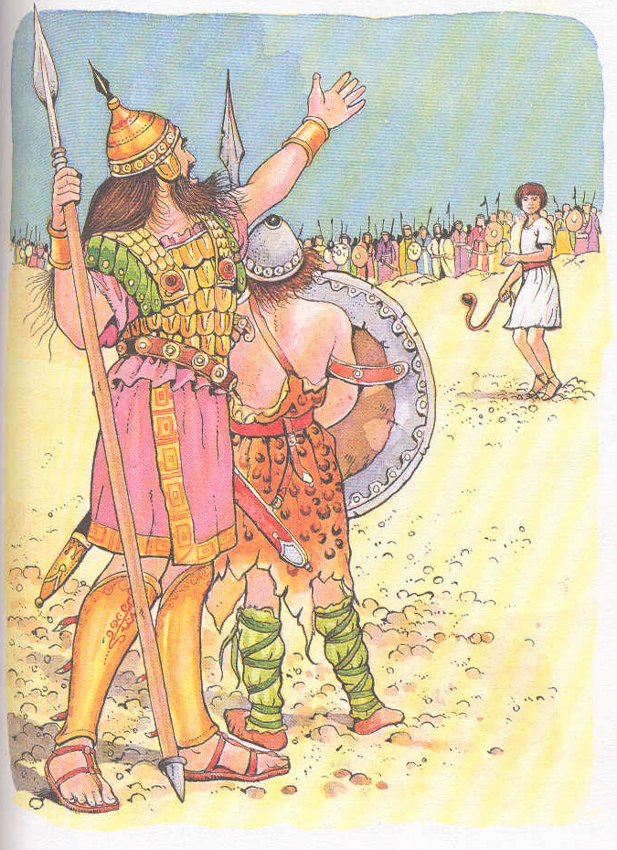
198
Chiến thắng đầu tiên!
Đa-vít và Gô-li-át
Đa-vít thắng chỉ bằng một cái trành và viên đá
Đọc: 1 Sam 17:45-47
Đức Giê-hô-va ở cùng Đa-vít
1 Sam 17

Slide 37
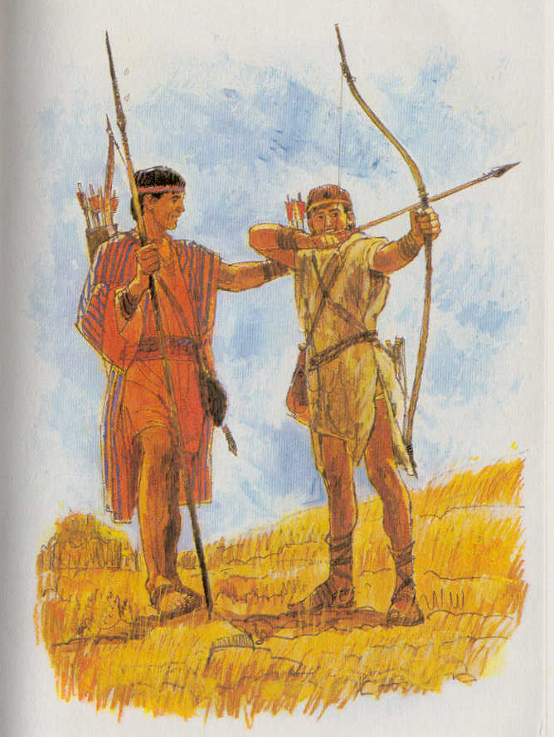
198
Bạn thân:
Đa-vít và
Giô-na-than
Bước vào mối quan hệ giao ước
1 Sam 18

Slide 38
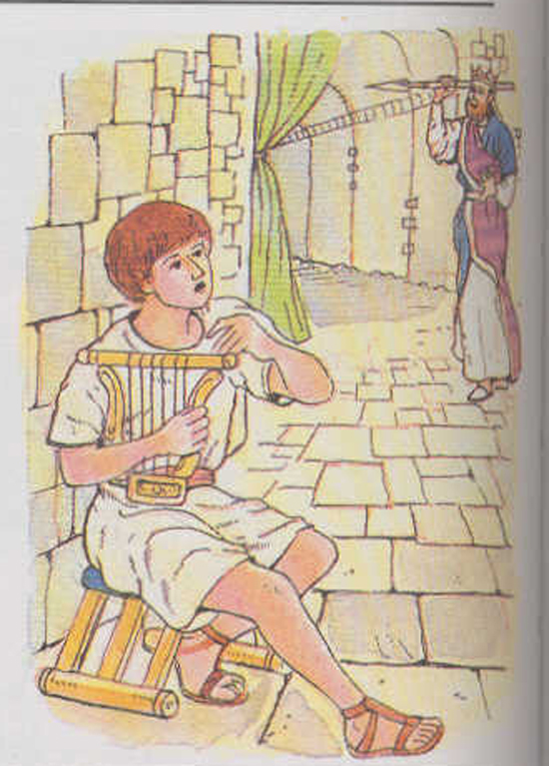
198
Sau-lơ trở nên ghen tị với Đa-vít
Uy tín của Đa-vít
Ganh tị của Sau-lơ
Vì vậy Sau-lơ cố giết Đa-vít
Chúa ở với Đa-vít nhưng từ bỏ Sau-lơ
1 Sam 18 - 19

Slide 39
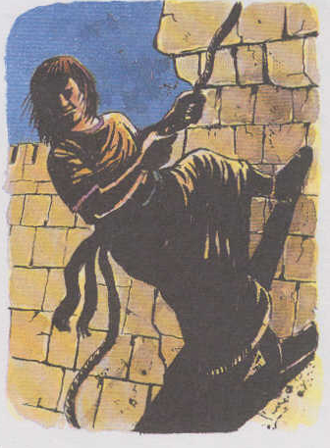
198
Đa-vít lánh nạn
Đa-vít được Mi-canh yêu
Nàng lừa dối cha (Sau-lơ) để giúp Đa-vít chạy trốn và khỏi bị Sau-lơ giết
1 Sam 18 - 19

Slide 40
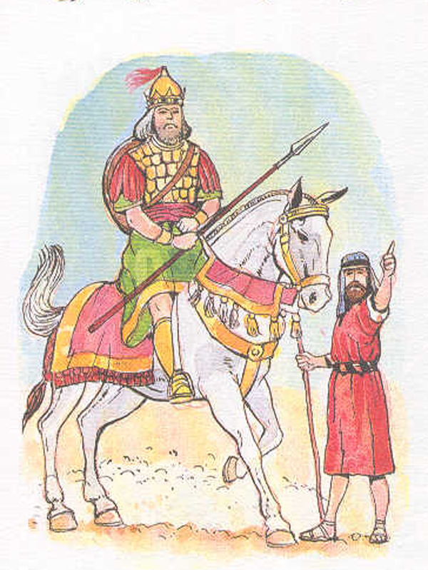
199
Đa-vít chạy trốn khỏi Sau-lơ
1 Sam 23

Slide 41
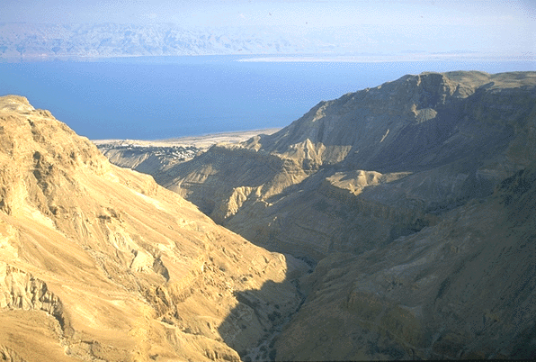
199
Ở trên Ên-ghê-đi, nhìn qua hẽm núi từ tây sang đông và Biển Chết ở phía sau
Đây là nơi Đa-vít lánh nạn khỏi Sau-lơ (1 Sam 23:29; 24:1)
Zondervan Atlas

Slide 42

199
Đa-vít tha mạng của Sau-lơ
Gọi Sau-lơ là
“người được xức dầu của Chúa”
(7x trong chg. 24 & 26)
Đa-vít tôn trọng người được xức dầu của ĐCT
Đa-vít tha mạng của Sau-lơ ngay cả khi ông ta tìm giết ông
1 Sam 24 & 26

Slide 43
199
Sa-mu-ên qua đời
1 Sam 25

Slide 44

199
Cuối cùng của Sau-lơ!
Quân Phi-li-tin đóng trại và Sau-lơ sợ hãi
Cầu vấn Chúa để biết phải đối phó với quân Phi-li-tin như thế nào
- Chúa đã nói gì?
Reply
1 Sam 28

Slide 45
199
Sau-lơ cầu hỏi đồng bóng
Không cưỡng nổi việc thờ hình tượng
Không vâng lời Chúa!
1 Sam 28

Slide 46
200
Còn Đa-vít thì sao ?
Tìm kiếm sức mạnh nơi Đức Giê-hô-va tiếp tục theo đuổi và vâng lời Ngài trong việc mình đảm đương
1 Sam 30

Slide 47

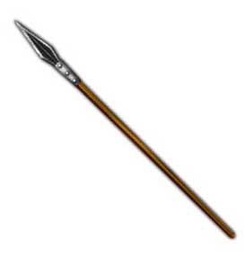
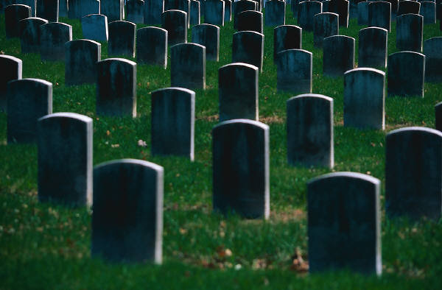
Bi kịch cuối cùng của Sau-lơ
200
Người Phi-li-tin giết các con trai của Sau-lơ
Sau-lơ tự vẫn
1 Sam 31

Slide 48
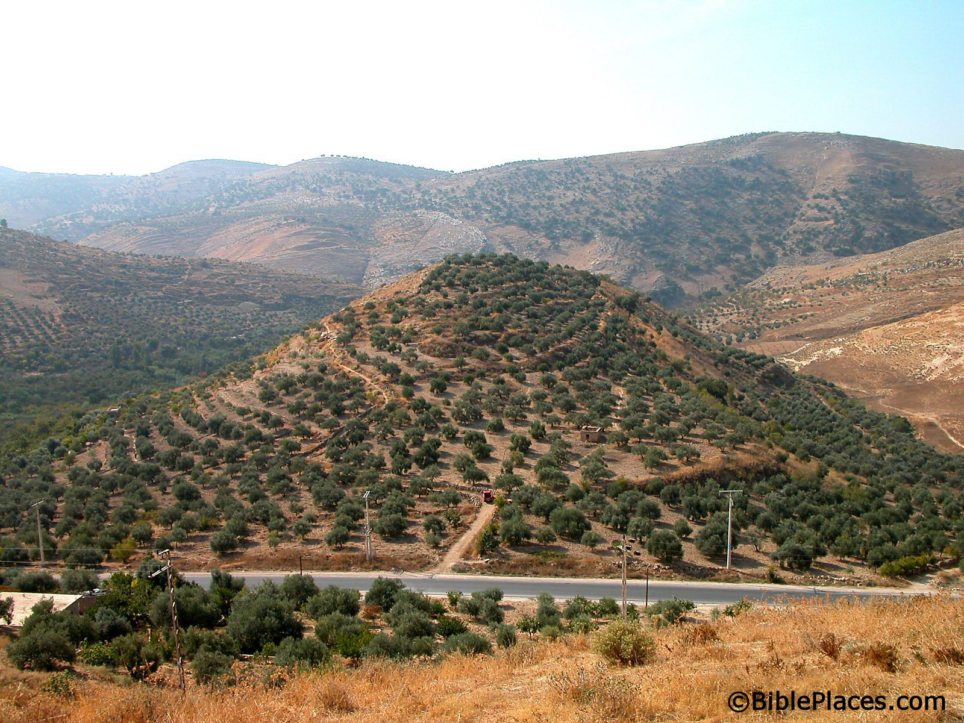
Sau cái chết của Sau-lơ người dân Gia-be Ga-la-át can đảm lấy xác ông khỏi tường thành Bết-san.
200
Về Gia-be Ga-la-át (hiện nay là vườn ô-liu, chưa được khai quật)

Slide 49
194
1 Sa-mu-ên
Thần quyền | Chuyển tiếp từ Sa-mu-ên đến Sau-lơ | Quân chủ | Chuyển tiếp từ Sau-lơ đến Đa-vít
Sự ra đời và sự kêu gọi của Sa-mu-ên | Chức vụ của Sa-mu-ên và sự xức dầu Sa-lơ làm vua Israel | Sau-lơ dấy lên và suy vong của Sau-lơ Sự dấy lên của Đa-vít | Sự qua đời của Sau-lơ
Người theo lòng Đức Chúa Trời | Sau-lơ: người làm theo lòng con người Đa-vít: người làm theo lòng Đức Chúa Trời |  | Sau-lơ: người làm theo lòng con người Đa-vít: người làm theo lòng Đức Chúa Trời
Chg 1 - 3 | Chg 4 -7 | Chg 8 - 30 | Chg 31

Slide 50

Áp-dụng
đúng
khởi đầu
hay
Kết thúc
Là người theo lòng ĐCT qua vâng lời

Slide 51
208
Sau-lơ
Ông đã khởi đầu như thế nào
Thuộc thể (9:2):
Trẻ
Có ấn tượng tốt
Cao
Q: là những lợi thế hay không?
A: là những lợi thế!

Slide 52
208
Sau-lơ
Ông đã khởi đầu như thế nào
Thuộc thể (9:2):
Trẻ
Có ấn tượng tốt
Cao
Q: Ông phản ứng như thế nào khi Sa-mu-ên nói rằng ông sẽ là người lãnh đạo?
A: Cảm thấy không xứng đáng mặc dù có những lợi thế đó!!!

Slide 53
208
Sau-lơ
Ông đã khởi đầu như thế nào
Cờ chiến thắng, Bước khởi đầu!
Cảm thấy không đáng được tôn trọng, sợ địa vị
Đuổi quân thù thành công và cứu thành phố… Vương quyền được khẳng định!

Slide 54

208
ông tiếp tục như thế nào
Sau-lơ
Sự cố 1:
Ông không chờ Sa-mu-ên nhưng tự ý đi trước dâng của lễ cho Đức Giê-hô-va.
Đọc: 13:12
Bất chấp Đức Chúa Trời
Sợ con người

Slide 55
208
ông tiếp tục như thế nào
Sau-lơ
Sự cố 2:
Đức Chúa Trời hứa cho Sau-lơ chiến thắng nhưng sau cuộc chiến ông chiếm chiến lợi phẩm cho mình
Lời biện hộ của ông:
Đọc: 15:13-15
đổ trách nhiệm cho những người lính
một lần nữa ông vâng lời ĐCT (15:20)
tìm sự tôn trọng nơi con người (15:24, 25, 30)

Slide 56
208
Những thói xấu không đổi
Sau-lơ
Thất bại trong việc vâng giữ mạng lệnh của Đức Chúa Trời
2. Quan tâm quá đáng về điều con người muốn
Bị Đức Giê-hô-va khước từ (1 Sam 15:23)

Slide 57
208
ông khởi đầu thế nào
Đa-vít
Thuộc thể (16:12):
Hồng hào
Vẻ ngoài tốt
Những nét đẹp trai
Q: Lợi thế hay không?
A: Lợi thế

Slide 58
208
ông khởi đầu thế nào
Đa-vít
Thuộc thể (16:12):
Hồng hào
Vẻ ngoài tốt
Những nét đẹp trai

Slide 59
208
ông khởi đầu thế nào
Đa-vít
Cờ chiến thắng, Bước khởi đầu!
Thuộc linh?
Đọc: 16:12b - 13
Được Chúa chọn
Được Thánh Linh của Chúa ban năng quyền
Được Chúa xức dầu

Slide 60
208
ông tiếp tục như thế nào
Đa-vít
Đòi hỏi của Đức Chúa Trời
1 Sam 23:2
1 Sam 23:4
1 Sam 30:8
Đọc 30:8
Chúa trả lời những lời khẩn cầu của Đa-vít và ông vâng lời Chúa

Slide 61
208
ông tiếp tục như thế nào
Đa-vít
Tha mạng cho kẻ thù của mình
1 Sam 24:7 – 8
1 Sam 26:9 – 10
Đa-vít tôn trọng sự xức dầu của Sau-lơ
Đa-vít vâng giữ mạng lệnh của Đức Chúa Trời (Phục 1:17) và để việc phán xét Sau-lơ cho Đức Chúa Trời

Slide 62
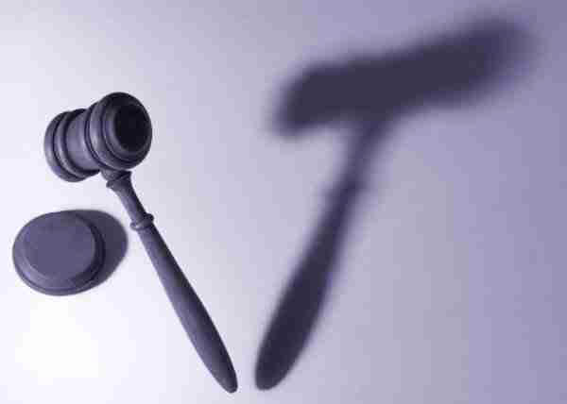
194
Nguyên tắc của ĐCT về tế lễ:
sự vâng lời tốt hơn của tế lễ
1 Sam 15:22

Slide 63
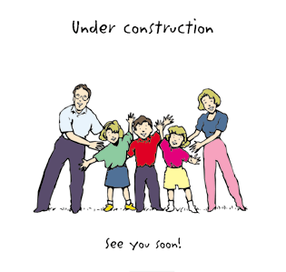
Bối cảnh ngày nay
194
Đức Chúa Trời không muốn chúng ta dâng tế lễ cho Ngài nếu chúng ta không vâng giữ mạng lệnh của Ngài. Ví dụ:
Một người lãnh đạo hội thánh dâng thì giờ của mình để phục vụ một vài công tác trong hội thánh, nhưng không bày tỏ tình yêu thương với vợ và con của mình.
Một giáo sĩ tổ chức các lớp môn đệ hóa mỗi tuần nhưng không tha thứ cho người làm tổn thương mình.

Slide 64
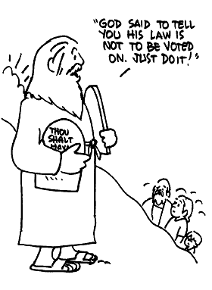
194
Vì sao sự vâng lời của chúng ta
là quan trọng với Đức Chúa Trời
Đức Chúa Trời yêu mến mối quan hệ với chúng ta hơn bất cứ điều gì khác.
Ngài không muốn chúng ta bận rộn làm việc trong khi mối quan hệ giữa chúng ta với Ngài không đúng.

Slide 65
Khởi đầu đúng
208
Khiêm nhường
+
Cảm thấy không đáng được tôn trọng
+
Sợ nhận trách nhiệm của một vị vua
Kiêu ngạo
+
Quan tâm đến việc được tôn trọng
+
Vấn đề của cái tôi
Sau-lơ
Suy đồi
cá nhân
Kết thúc sai
Người đi theo lòng con người

Slide 66
<tiếp tục ☺…. trong 2 Sa-mu-ên>
208
Kết thúc hay?
Đa-vít
Tiếp tục tốt
Sự dấy lên của Đa-vít
Khởi đầu đúng
Được Chúa xức dầu
Tiếp tục vâng lời Chúa
Người đi theo lòng Đức Chúa Trời

Slide 67
Áp dụng
Khởi đầu
Đúng
Hay
Kết thúc
Người theo lòng ĐCT qua sự vâng lời

Slide 68
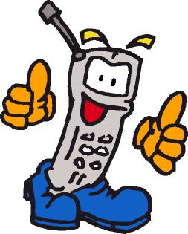

ôn lại
Ai là người nhớ những gì chúng ta học hôm nay?

Slide 69
1 Samuel
194
1 Sa-mu-ên
Từ khóa
Chuyển tiếp
Câu then chốt
1 Sa 8:5
Áp dụng chính
Khởi đầu đúng, Kết thúc hay:
Người theo lòng Đức Chúa Trời qua sự vâng lời

Slide 71

Cựu Ước Lược Khảo—biblestudydownloads.com
Tải Về Tài Liệu
Nghiên Cứu Kinh Thánh
Notes:
OT Survey VN

